Slide 1

BYBEL
BRAINTEASERS

Slide 2

Daniel in die leeukuil

Slide 3

Hoëpriester

Slide 4

Goeie Tyding

Slide 5

Verbode Vrugte

Slide 6
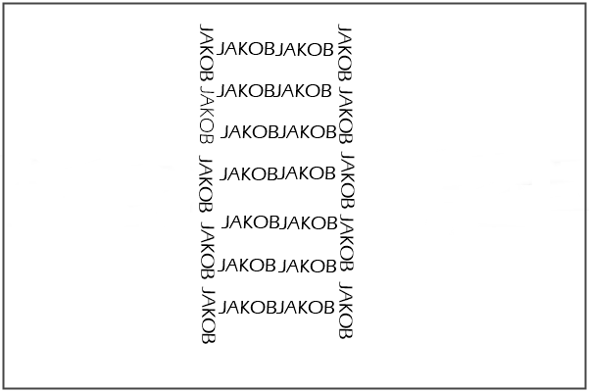
Jakob se Leer

Slide 7

Draai die ander wang

Slide 8
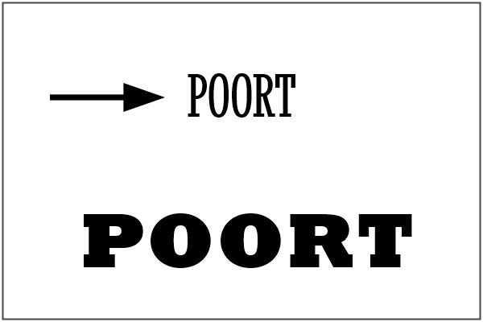
Nou Poort

Slide 9

Dawid se 5 klippies

Slide 10
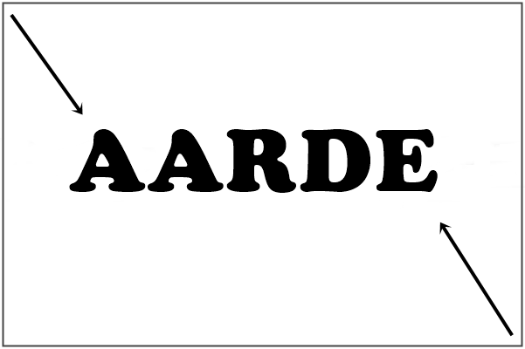
Uithoeke van die aarde

Slide 11

Bergrede

Slide 12
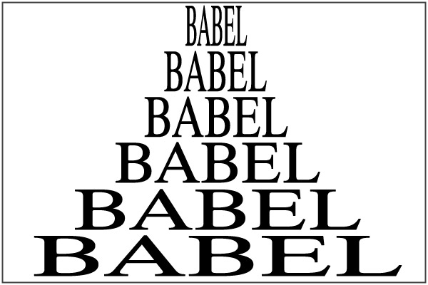
Toring van Babel

Slide 13
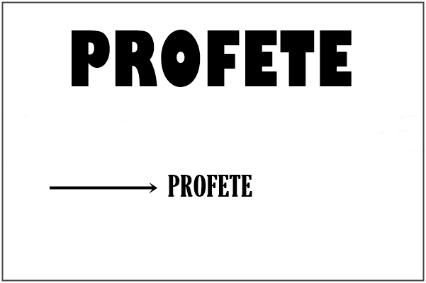
Klein Profete

Slide 14
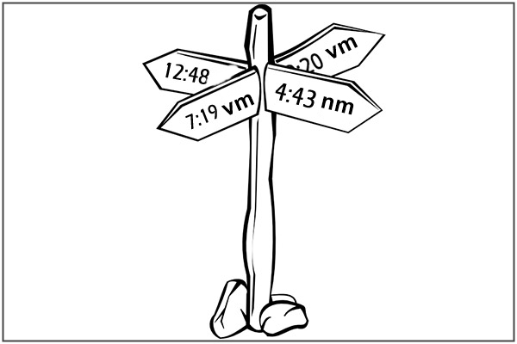
Tekens van die tye

Slide 15

Môrester

Slide 16

Geloof in God

Slide 17
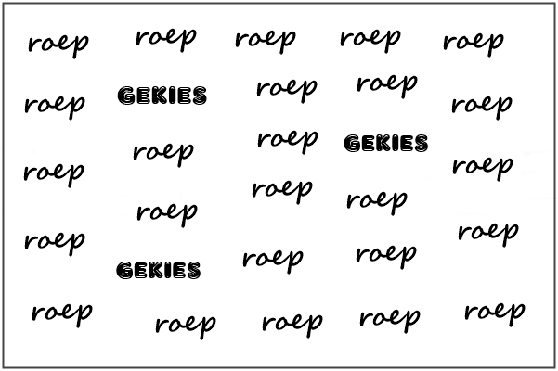
Baie geroep min uitgekies

Slide 18
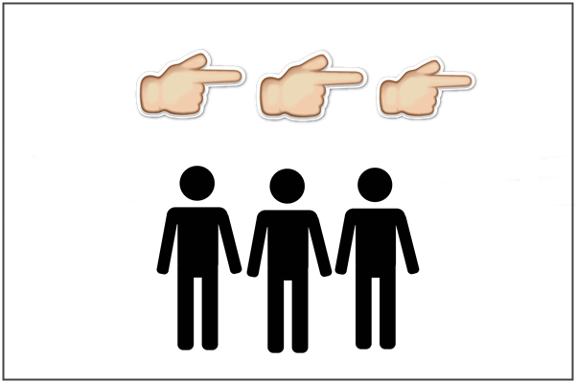
Wyse manne

Slide 19
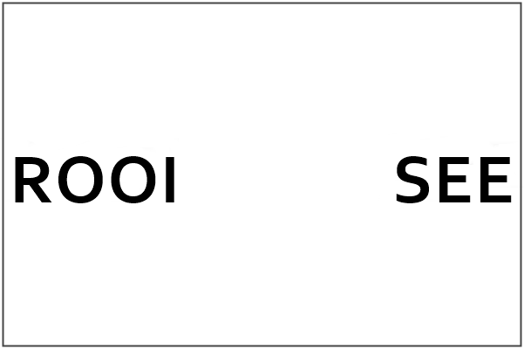
Skeiding van die Rooisee

Slide 20
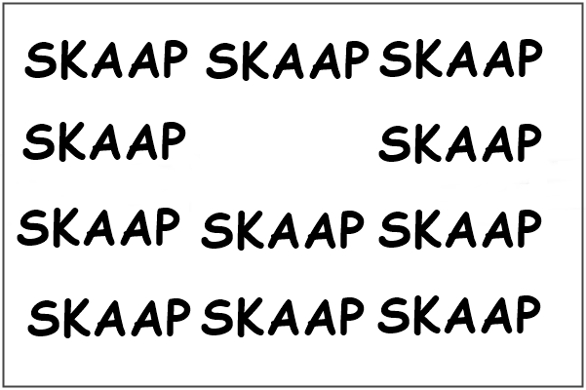
Verlore skaap

Slide 21
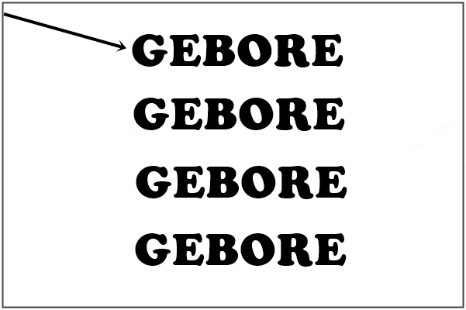
Eersgeborene

Slide 22
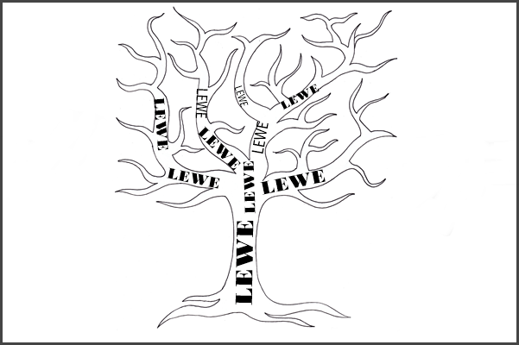
Boom van die Lewe

Slide 23
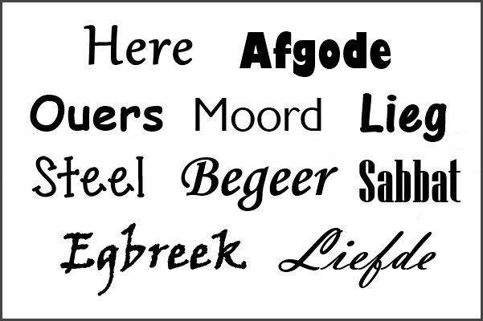
Die 10 Gebooie

Slide 24

Druppel aan die emmer

Slide 25

Sit nie ‘n lamp onder ‘n emmer nie

Slide 26

Niks nuut onder die son

Slide 27
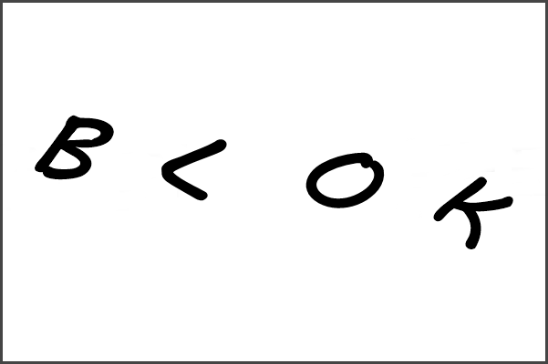
Struikelblok

Slide 28

Die Waarheid verdraai

Slide 29

Vlieg in die salf

Slide 30
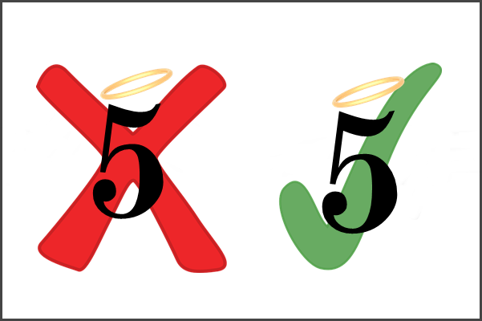
Die 10 Maagde

Slide 31
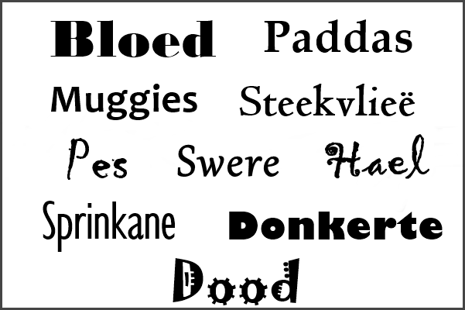
10 Plae van Egipte

Slide 32
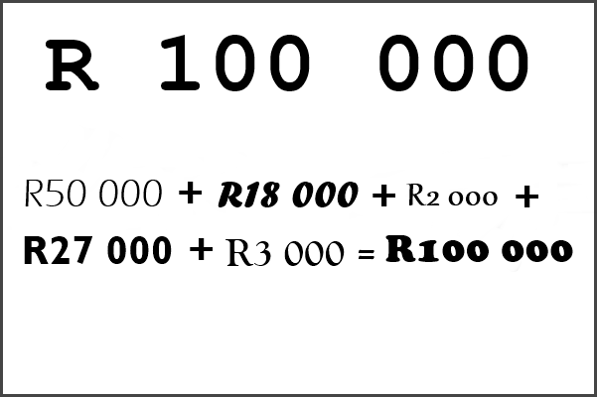
Bereken die Koste

Slide 33

Bid deur die Gees

Slide 34
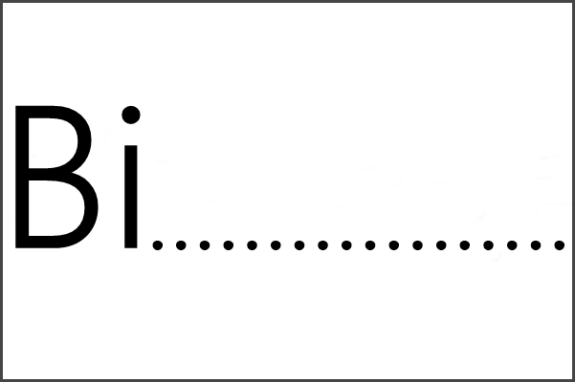
Bid sonder ophou

Slide 35

Blydskap in die Here

Slide 36

Dawid Man na God se hart

Slide 37
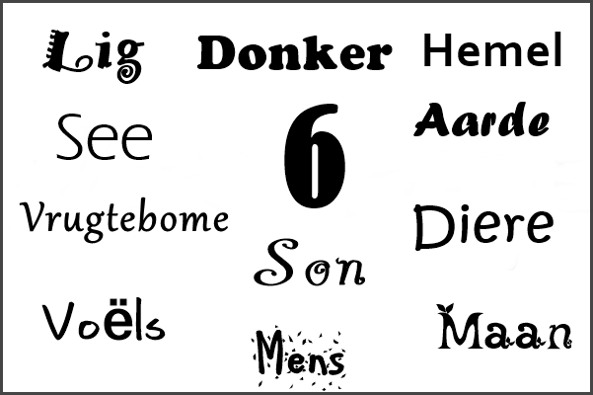
Die Skepping

Slide 38
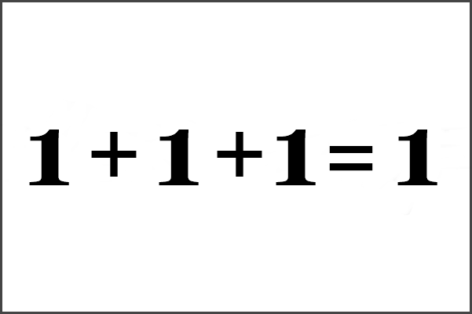
Drie - Eenheid

Slide 39
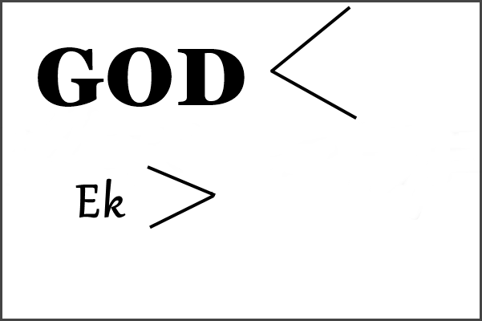
God meer word en ek minder

Slide 40
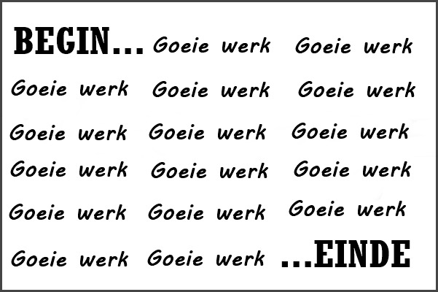
Goeie werk voleindig wat begin is

Slide 41
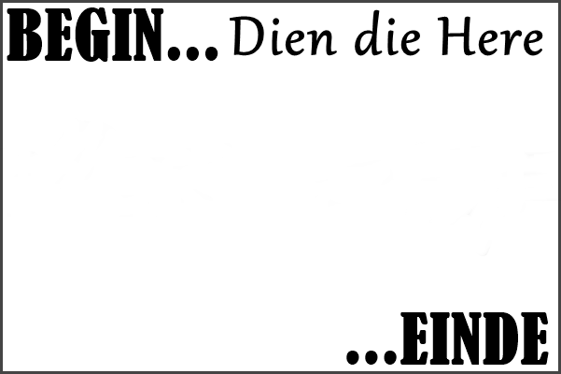
Kennis begin by die dien van die Here

Slide 42
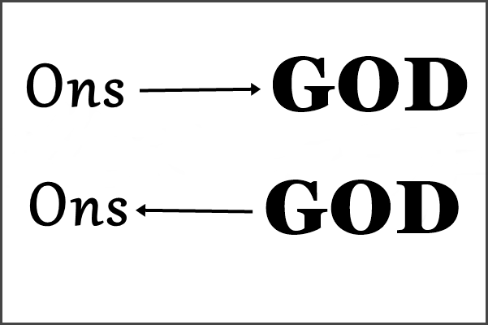
Nader tot God en Hy sal tot ons nader

Slide 43

Niemand weet die dag en die uur nie

Slide 44

Nie bo ons kragte versoek nie

Slide 45

Kan nie deel van God en die wêreld wees nie

Slide 46

Petrus loop op die water

Slide 47

Maak skatte in die hemel bymekaar

Slide 48
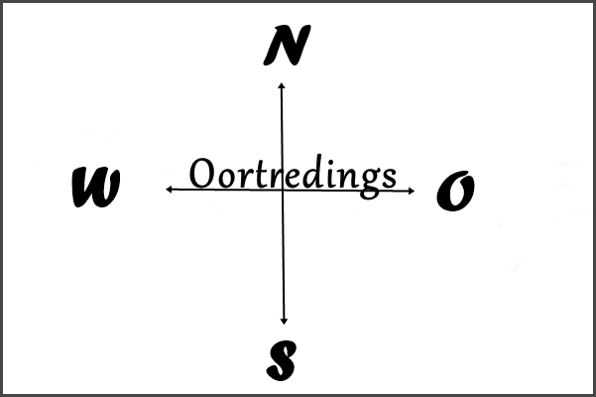
Verwyder ons oortredings soos ver soos Ooste van die Weste is

Slide 49

Stad op ‘n Berg

Slide 50

Satan onder ons voete verbrysel

Slide 51

Vergeet wat Agter is

Slide 52
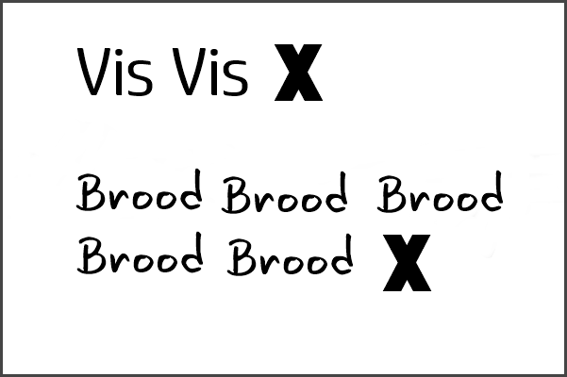
Vermeerdering van die Brode en Visse

Slide 53

Daar is ‘n Tyd vir Alles

Slide 54

Water in Wyn verander

Slide 55

Water uit die Rots

Slide 56

1ste sal Laaste wees

Slide 57

Wie mag opklim na die Berg van die Here

